Slide 1
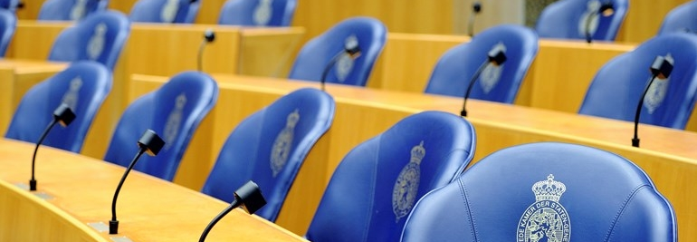
POLITIEKE RETORIEK
LES 9 – 7 december 2023

Slide 2

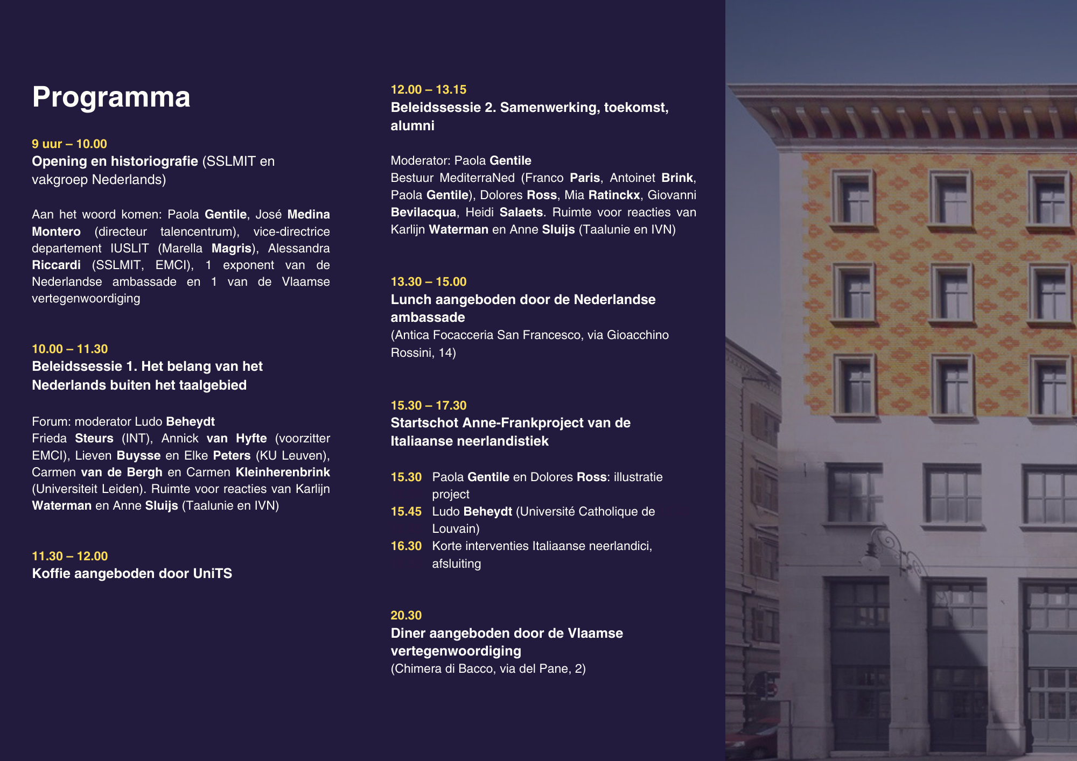

Slide 3
12 december – 15-17 in A3 – debat over de Nederlandse verkiezingen
13 december – alumnibijeenkomst (carriéremogelijkheden met het Nederlands)
14 december – 60 jaar Neerlandistiek in Trieste

Slide 4
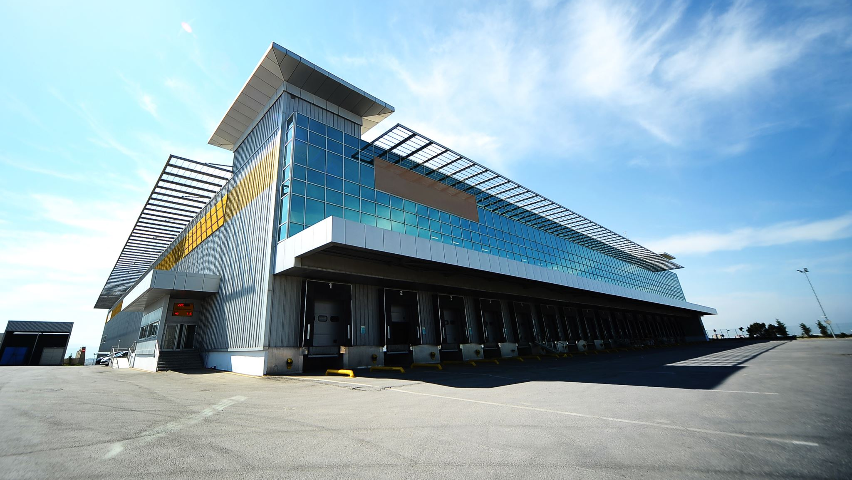
Debat Wilders – Pechtold
https://debatgemist.tweedekamer.nl/debatten/algemene-politieke-beschouwingen-9

Slide 5
Wilders: Tweede Kamer is een nepparlement
PVV-leider Wilders vindt de Tweede Kamer een nepparlement. Bij de Algemene Beschouwingen in de Tweede Kamer zei hij dat het verschil tussen de Kamer en de bevolking levensgroot is.
Wilders verwees naar het moment dat Kamerleden applaudisseerden toen Pechtold gemeenten bedankte die asielzoekers opnemen. Volgens Wilders ging dat applaus in tegen de wil van miljoenen Nederlanders.
"Een meerderheid van het Nederlandse volk vindt dat we de grenzen moeten sluiten. Dat betekent dat het verschil tussen deze Kamer, dit nepparlement - want dat is het, een nepparlement - en de mensen thuis levensgroot is", zei hij.
Lef
Pechtold vroeg zich af "waar Wilders het lef vandaan haalt om tegen andere Kamerleden te zeggen dat ze de bevolking niet vertegenwoordigen". Volgens hem zegt Wilders in feite dat hij het volk is. "Stop met zeggen dat Kamerleden niet meer vertegenwoordigen waar ze democratisch op gekozen zijn. Dat hebben we in de geschiedenis te vaak meegemaakt", zei Pechtold.
PvdA-Kamerlid Vos twitterde dat Wilders met zijn uitlatingen openlijk de kenmerken toont van "fascistoïde leiderschap". Hij zei later dat hij bij die tweet blijft. Volgens Vos zijn de uitlatingen fascistoïde, omdat de democratie wordt ontkend en het volk wordt opgeroepen om in verzet te komen.
In een reactie dáárop zei Wilders dat Vos niet goed bij zijn hoofd is. Wilders beschouwt de uitspraak van Vos als een verkapte oproep om hem wat aan te doen.

Slide 6
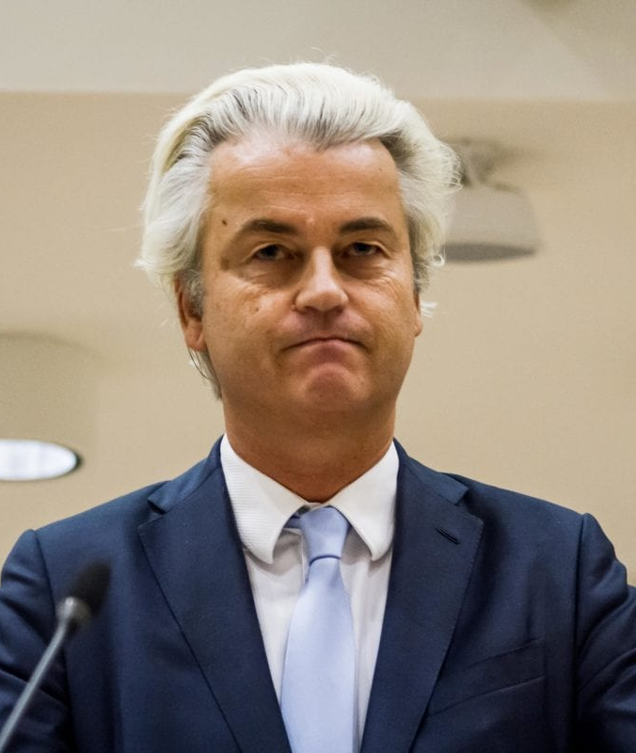
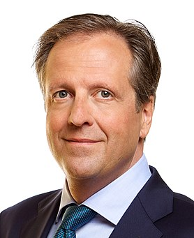
Kenmerken van dit debat
Herhalingen (belangrijkste retorische middel)
Staccatostijl (le-vens-groot)
Hyperbool en overdrijven
Retorische vragen (waar haalt Wilders het lef vandaan?
Neologismen en uitdrukkingen (nepparlement, de kas lichten)

Slide 7
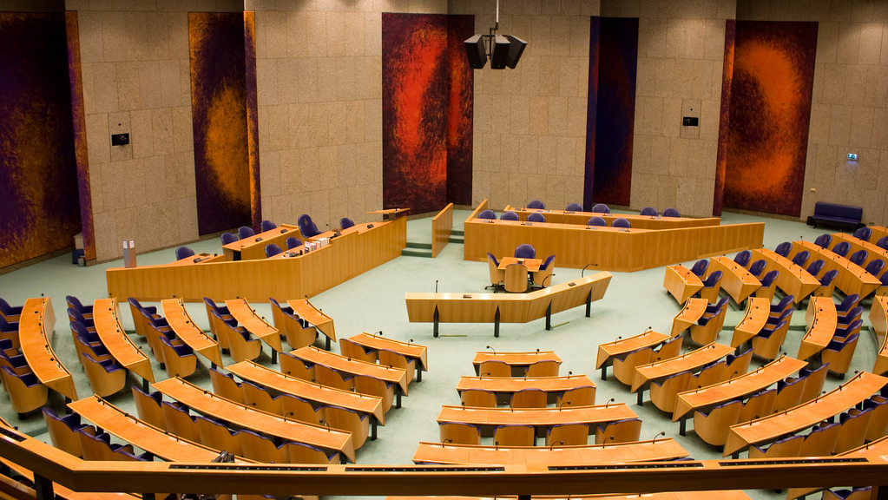
De heer Wilders (PVV):
Voorzitter. Ik zei het gisteren al: als er iets is duidelijk geworden bij deze Algemene Politieke Beschouwingen, dan is het wel dat dit kabinet en deze Kamer het Nederlandse volk niet meer vertegenwoordigen. Er komt een gigantisch catastrofe op ons af. Heel Nederland voelt het. Heel Nederland ziet het. Heel Nederland schreeuwt om actie. Maar de Kamer en het kabinet doen helemaal niets. Afgelopen twee dagen staken 1.400 asielzoekers onze grenzen over. Wat deed het kabinet? Het kabinet deed helemaal niets. Er kwam een enorme woordenvloed om niets te zeggen en te verdoezelen dat er helemaal niet gebeurt. Er wordt hier in de Tweede Kamer geapplaudisseerd; er wordt geapplaudisseerd voor het opnemen va asielzoekers door gemeenten tegen de wil van miljoenen Nederlanders in. Hoeveel gekker kan het worden? Er is applaus in deze zaal voor iets wat gebeurt tegen de wen van miljoenen Nederlanders in. En er wordt hier in deze Tweede Kamer gelachen; er wordt gelachen als gezegd wordt dat we eerst aan onze eigen mensen, aan ons eigen volk moeten denken. Ik denk dat we het enige parlement in de wereld zijn waar een parlementariër wordt uitgelachen als hij zegt dat we eerst aan ons eigen volk moeten denken. Dat is veelzeggend.

Slide 8
De heer Pechtold (D66):
Waar haalt de heer Wilders het lef vandaan om tegen 138 volksvertegenwoordigers die hier gekozen zijn, te zeggen: jullie vertegenwoordigen de bevolking niet meer? Waar haalt mijnheer Wilders het lef vandaan om te zeggen: ik ben het volk? Want dat zegt hij. Waar haalt hij die grootheidswaan vandaan?
De heer Wilders (PVV):
U komt moeilijk uit uw woorden, maar dat zeg ik niet. Dat zeg ik niet. Wat ik zeg, is dat een fractie in de Kamer met twaalf zetels in deze Kamer — nog geen 10% van de Kamer— iets zegt wat miljoenen Nederlands denken. Uit de peilingen blijkt dat 50%, 60%, 70% van de Nederlanders vindt dat er niet meer asielzoekers naar Nederland moeten komen en dat een meerderheid van het Nederlandse volk vindt dat we de grenzen moeten sluiten. Dat is 50%, dat is 60%. Dat betekent dat het verschil tussen deze Kamer, dit nepparlement — want dat is het: een nepparlement! — en de mensen thuis levensgroot is. En u bent daar misschien wel het levende bewijs van.
De heer Pechtold (D66):
Je moet maar het lef hebben om hier in een land met zo'n democratische traditie te zeggen dat het parlement waar je zelf deel van uitmaakt, een nepparlement is! U zit zelf op twaalf zetels. U leidt zelf een partij waar u de democratie niet in toelaat, waarvan u het enige lid bent. U leidt een partij waarbij zich inmiddels twee afsplitsingen hebben voorgedaan. U leidt een partij waarvan vandaag weer iemand is aangeklaagd omdat hij gewoon de kas gelicht heeft.

Slide 9
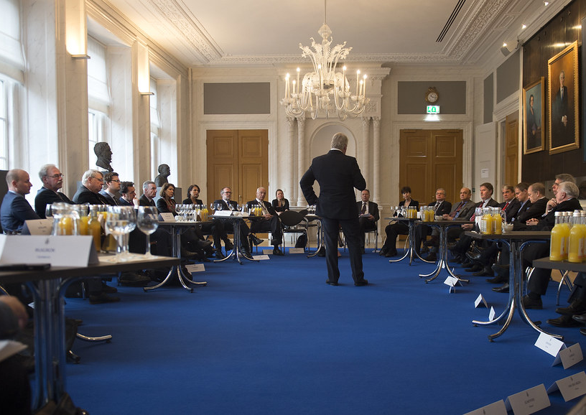
HUISWERK
https://www.youtube.com/watch?v=sg4KIYEZR0Q
https://www.pvv.nl/index.php/36-fj-related/geert-wilders/8985-slotwoord-gw-180316.html
Analyseer dit betoog in detail (in groepjes van drie), met bijzondere nadruk op:
Retorische middelen (hyperbool, herhaling, climax)
Uitdrukkingen
Proxemiek, lichaamstaal
Culturele verwijzingen
Questa foto di Autore sconosciuto è concesso in licenza da CC BY-SA

Slide 10
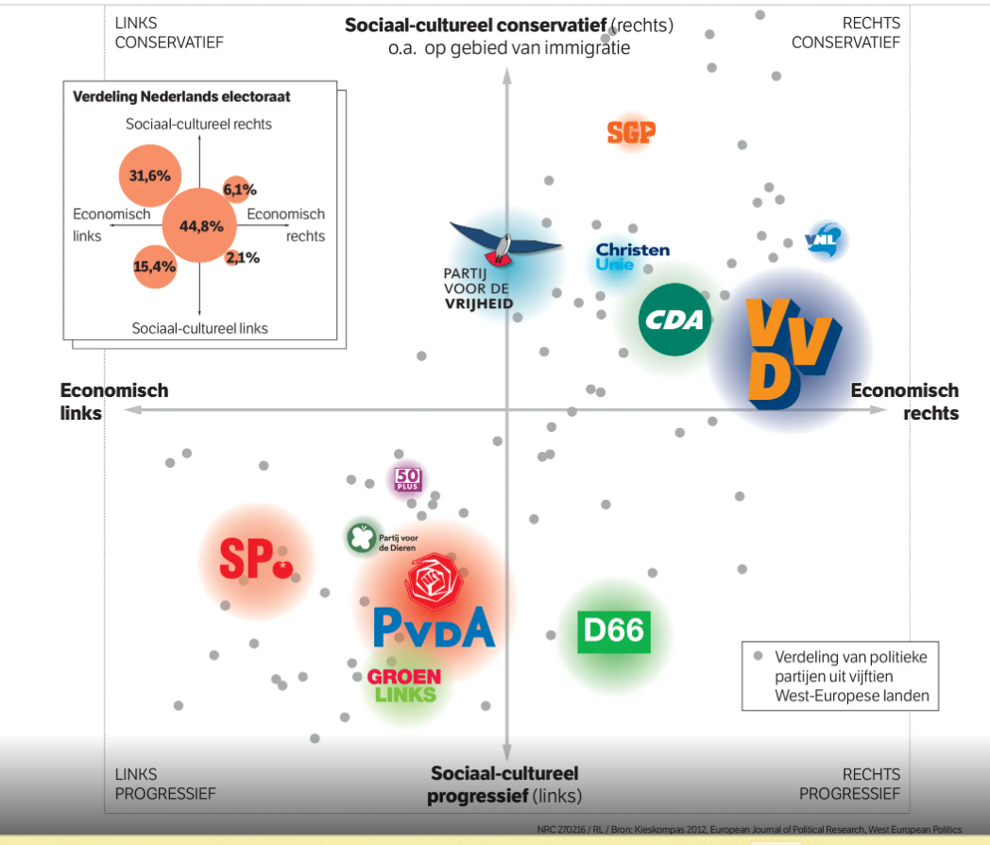

Slide 11
Partijen in Nederland
Eerste Kamer – Il Senato
Tweede Kamer – Camera Bassa
Paarse Kabinet - In 1994 won D66 een heleboel zetels in de Tweede Kamer. De PvdA werd de grootste partij. Eerst was het plan dat het CDA, D66 en de PvdA samen een kabinet zouden vormen, maar dit lukte niet. Daarom besloten de PvdA en D66 samen te werken met de VVD. Dit kabinet werd ook wel een 'Paars kabinet' genoemd (door het blauw van de VVD en het rood van de PvdA te mengen, ontstaat de kleur paars). Wim Kok van de PvdA werd premier. Door de kabinetten werden veel wetten ingevoerd, die in Nederland tegenwoordig "normaal" zijn. Zo werden orgaandonors geregistreerd en werd euthanasie legaal. Ook werd door het kabinet geregeld dat homo's mochten trouwen in Nederland, als eerste land ter wereld.

Slide 12

BBB
https://boerburgerbeweging.nl/bbb-verkiezingsprogramma-2023-2027/#podcast

Slide 13
Partijen in Vlaanderen
NVA (Bart de Wever)
Vlaams Belang (Tom van Grieken)
Cd&V (Christen-Democratisch en Vlaams Sammy Mahdi)
Open Vlaamse Liberalen en Democraten – Open VLD (centro-destra)
Vooruit (socialistisch)
Groen
PvdA (partij van de arbeid, Raoul Hedebouw) https://www.pvda.be/nieuws/van-neoliberaal-beleid-tot-valse-profeten-wat-kunnen-we-leren-van-de-nederlandse

Slide 14
Het woord ‘links’ is besmet
Links is in Nederland als een smeltende poolkap, elk jaar een stukje kleiner. Tegelijk zijn linkse thema’s juist hipper dan ze in tijden geweest zijn. Uit alle hoeken en gaten komen mensen gekropen die, in navolging van de Franse sterschrijver Édouard Louis, uit eigen ervaring vertellen hoe het is om op te groeien in de onderklasse en hoe groot de kloof is tussen aan- en afgehaakten. De underdog heeft momenteel de sympathie van het publiek.
Toch stemt de meerderheid op rechtse partijen, die niet van plan zijn die ongelijkheid fundamenteel te doorbreken. Geert Wilders mag dan doorgaan voor ‘sociaal-economisch links’, zijn programma leest meer als het verlanglijstje van een kwade puber dan als een samenhangende en haalbare visie op sociale rechtvaardigheid. „De PVV wil wel geld uitgeven aan de armen, maar haalt het nooit op bij de rijken”, aldus een analyse in NRC deze vrijdag.

Slide 15
Het woord ‘links’ is besmet
Waarom verliest links dan toch? Een deel van de verklaring is bekend. Links heeft de minder welgestelde kiezers hard geraakt: het paarse Rutte II bezuinigde op de ouderenzorg, sociale werkplaatsen en bibliotheken, verhoogde de AOW-leeftijd, schafte de basisbeurs af. Een ander deel van de verklaring gaf ik vorige week: links erkent niet dat idealen offers vergen, en dat het vaak niet leuk is om die te brengen. Zo heeft een deel van de oude achterban meer last van immigratie dan de linkse leiders.

Slide 16
Het woord ‘links’ is besmet
Maar er is volgens mij nog meer aan de hand. Links is ook het slachtoffer van geslaagde en misschien wel onomkeerbare framing. Het woord ‘links’ zelf is radioactief besmet geraakt.
Ik las deze week in het pas verschenen The Politics of Language van de Amerikaanse filosofen David Beaver en Jason Stanley. Zij betogen dat ook ogenschijnlijk neutrale woorden politiek kunnen worden ingezet. Speciale aandacht besteden ze aan zogeheten ‘slurs’: scheldwoorden, beledigingen. Elk woord kan een slur worden, aldus Beaver en Stanley, als het maar wordt gebruikt in een bepaalde ideologische context. Het normaal gesproken neutrale ‘boy’ kan bijvoorbeeld een racistische lading krijgen als een machtige witte man het gebruikt tegen een zwarte assistent, zoals Donald Trump eens deed. Het woord „resoneert” bij het publiek waarvoor het bedoeld is, schrijven Beaver en Stanley. Zo is het ook met ‘links’, denk ik: voor sommige mensen is dat woord op zichzelf een scheldwoord geworden, met een specifieke connotatie.

